Slide 1




Slide 2



TRÒ CHƠI:
ĐẾM NGƯỢC

Slide 3


SẮP XẾP CÁC ÂM, VẦN SAU THÀNH TỪ CÓ NGHĨA:
ùa, ổi, n, M, ước, n.

Slide 4



MÙA NƯỚC NỔI

Slide 5





Slide 6
1. Nghe – viết

Slide 7
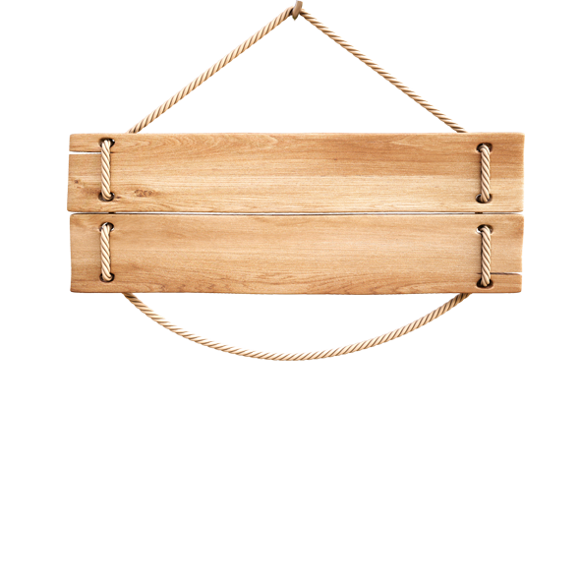


Đồng ruộng, vườn tược và cây cỏ như biết giữ lại hạt phù sa ở quanh mình, nước lại trong dần. Ngồi trong nhà, ta thấy cả những đàn cá ròng ròng, từng đàn, từng đàn theo cá mẹ xuôi theo dòng nước, vào tận đồng sâu.
(Theo Nguyễn Quang Sáng)

Slide 8

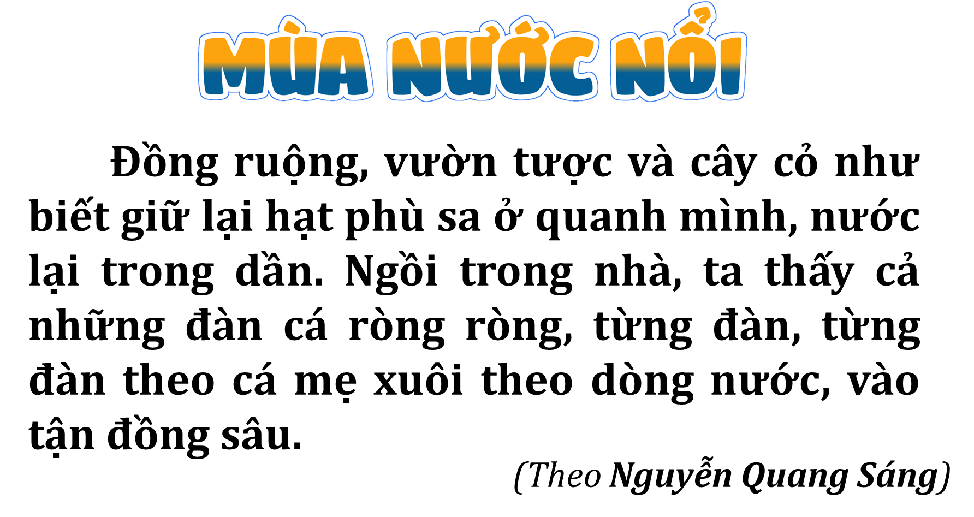
Cần viết hoa ở những chữ cái nào?
Viết hoa ở những chữ cái đầu câu.

Slide 9




Cảnh vật trong mùa nước nổi được miêu tả như thế nào?
+ Vườn tược, cây cỏ được bồi đắp phù sa.
+ Cá ròng ròng bơi thành từng đàn, theo cá mẹ xuôi theo đòng nước, vào tận đồng sâu.

Slide 10



Slide 11




phù sa
phù sa

Slide 12

quanh
phù sa
quanh

Slide 13
đồng ruộng
phù sa
quanh
đồng ruộng

Slide 14

ròng ròng
phù sa
quanh
đồng ruộng
ròng ròng

Slide 15


Slide 16




Lưu ý khi trình bày
Lùi vào
2 ô
Đồng ǟuộng, vườn tược

Slide 17


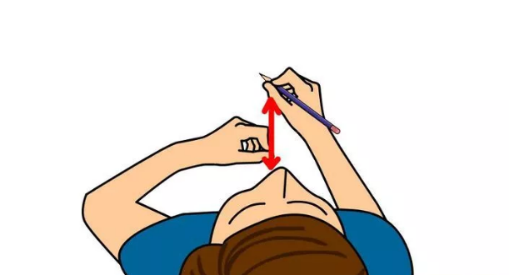
Lưu ý tư thế ngồi viết
Thẳng lưng
Khoảng cách từ mắt đến vở 25 – 30cm
Chân đặt đúng vị trí
1 tay cầm viết
1 tay giữ trang vở

Slide 18


Tiêu chí đánh giá
Tiêu chí đánh giá
1. Sai không quá 5 lỗi
2. Chữ viết rõ ràng, sạch đẹp
3. Trình bày đúng hình thức

Slide 19

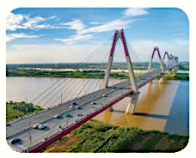
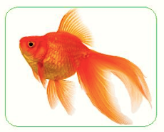
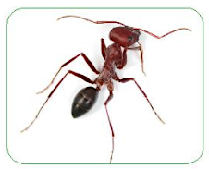
Tìm tên sự vật bắt đầu bằng c hoặc k.
cầu
cá
kiến

Slide 20

Chọn a hoặc b
a) Chọn tiếng chứa iêu hoặc ươu thay cho dấu ba chấm.
hươu
nhiều
khướu
Sóc hái rất……….. hoa để tặng bạn bè. Nó tặng ……….. cao cổ một bó hoa thiên điểu rực rỡ. Còn chim ………… và chim liếu điếu được sóc tặng một bó hoa bồ công anh nhẹ như bông.

Slide 21

Chọn a hoặc b
b. Tìm từ ngữ có chứa tiếng ac hoặc at
M: ac: thác nước
at: hạt cát
ac: sa mạc, con hạc, ác liệt, sạc điện
at: hát ca, mát mẻ, khát nước, bát đũa

Slide 22
Chọn a hoặc b
b. Tìm từ ngữ có chứa tiếng ac hoặc at
M: ac: thác nước
at: hạt cát
ac: sa mạc, con hạc, ác liệt, sạc điện
at: hát ca, mát mẻ, khát nước, bát đũa

Slide 23




